Slide 1
Žiniatinklio paieškos rezultatų kokybės vertinimas
Parengė: Marius Krajauskas, Paulius Savickas
IFAi-2 grupė
Notes:
Sveiki visi, aš esu Paulius čia mano kolega Marius mūsų pristatymo tema yra title.

Slide 2
Turinys
Kasdieninis paieškos sistemų naudojimas
Paieškos rezultatų kokybę nusakantys faktoriai
Rezultatų iškėlimas ir rūšiavimas paieškos sistemose
Sudėtingesnės paieškos užklausos
Notes:
Šiandien mes pabandysime pristatyti šias pagridnines temas list.

Slide 3
Informacijos paieškos rezultatų kokybė
Paieškos sistemas apgauti darosi vis sunkiau, bet žinant kaip jos veikia tai padaryti vis dar įmanoma.
Mes savo pristatymui iškėlėme tikslą sužinoti:
Nuo ko priklauso paieškos rezultatų kokybė
Kaip naudojantis paieškos sistemomis pagerinti gaunamų rezultatų kokybę.
Notes:
p

Slide 4
Ieškant informacijos ne visada pavyksta rasti norimą rezultatą
Svetainių kūrėjai savo puslapiuose naudoja raktinius žodžius, kurie nesusisiję su puslapio turiniu.
Dauguma paieškos variklių sistemų personalizuoja gaunamus rezultatus remiantis prieš tai darytomis paieškomis.
Paieška iš skirtingos vietovės duoda skirtingus rezultatus.
Notes:
Svetainių kūrėjai savo puslapiuose naudoja raktinius žodžius, kurie nesusisiję su puslapio turiniu. Tai iškelia jų puslapius į viršų, nes dauguma paieškos variklių eidami per interneto puslapius(crawling) ieško tų žodžių ir pagal juos spėja, kad svetainės turinys yra būtent toks.
Dauguma paieškos variklių sistemų personalizuoja gaunamus rezultatus remiantis prieš tai darytomis paieškomis. Du žmonės ieškodami to pačio dalyko ant dviejų skirtingų kompiuterių matys skirtingus rezultatus. Dažnai tai apsunkina paiešką kai yra ieškoma to ko dar nebuvo ieškoma.
Paieška iš skirtingos vietovės duoda skirtingus rezultatus. Dauguma paieškos variklių pradėjo prisitaikyti prie kiekvienos šalies kultūros ir paieškos rezultatus pritaiko būtent tai žmonių grupei.

Slide 5
Kasdieninė informacijos paieška
Dažniausiai vykdomos paieškos yra 3 tipų:
Svetainės/vietos paieška (Navigational query)
Informacijos paieška (Informational query)
Potencialių pirkinių paieška (Transactional query)
Notes:
List. Toliau pristatysiu šiuos paieškos tipus detaliau.
http://www.wordstream.com/blog/ws/2012/12/10/three-types-of-search-queries#transactional

Slide 6
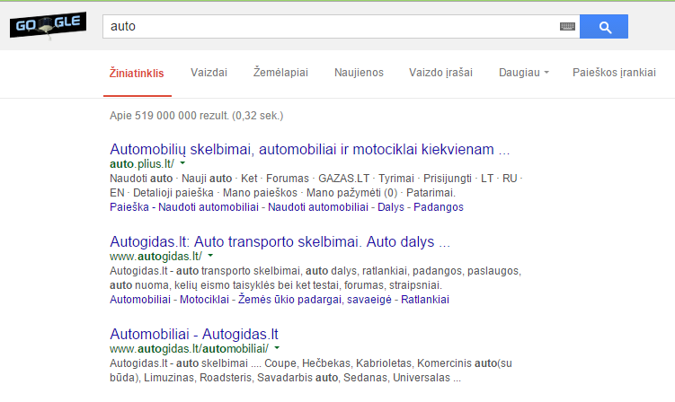
Svetainės/vietos paieška
Šis paieškos tipas dažniausiai naudojamas kai vartotojas nori:
Patekti į svetainę kai žino tik dalį jos pavadinimo.
Notes:
Tarkime tu žinai, kad ieškai autoplius bet pamiršai pilną svetainės pavadinimą, tada suvedi į google ir randi jį.
A navigational query is a search query entered with the intent of finding a particular website or webpage. For example, a user might enter "youtube" into Google's search bar to find the YouTube site rather than entering the URL into a browser's navigation bar or using a bookmark. In fact, “facebook” and “youtube” are the top two searches on Google, and these are both navigational queries.
Visiting a pre-determined destination and sourcing the “correct” website URL.
Navigational searches are performed with the intent of surfing directly to a specific website. In some cases, the user may not know the exact URL, and the search engine serves as the "White Pages", passing along the (hopefully) correct location.

Slide 7
Informacijos paieška
Šis paieškos tipas dažniausiai naudojamas kai vartotojas nori:
Rasti kurios nors temos informacijos.
Rasti atsakymą į turimą klausimą.
Naršyti internetą nežinodamas ko ieško.
Išmokti ką nors.
Notes:
Wikipedia defines informational search queries as “Queries that cover a broad topic (e.g., coloradoor trucks) for which there may be thousands of relevant results.” When someone enters an informational search query into Google or another search engine, they’re looking for information – hence the name. They are probably not looking for a specific site, as in a navigational query, and they are not looking to make a commercial transaction. They just want to answer a question or learn how to do something.
Informational Searches
Researching non-transactional information, getting quick answers and ego-searching.
Informational searches involve a huge range of queries from finding out the local weather, getting a map and directions, to finding the name of Tony Starks' military buddy from the Iron Man movie or checking on just how long that trip to Mars really takes. The common thread here is that the searches are primarily non-commercial and non-transaction-oriented in nature; the information itself is the goal, and no interaction beyond clicking and reading is required.

Slide 8
Potencialių pirkinių paieška
Šis paieškos tipas dažniausiai naudojamas kai vartotojas nori:
Nusipirkti kokį nors daiktą ir žino jo pavadinimą.
Užsiregistruoti kurioje nors svetainėje.
Užsisakyti ką nors internetu.
Notes:
A transactional search query is a query that indicates an intent to complete a transaction, such as making a purchase. Transactional search queries may include exact brand and product names (like “samsung galaxy s3”) or be generic (like “iced coffee maker”) or actually include terms like “buy,” “purchase,” or “order.” In all of these examples, you can infer that the searcher is considering making a purchase in the near future, if they’re not already pulling out their credit card. In other words, they’re at the business end of the conversion funnel. Many local searches (such as “Denver wine shop”) are transactional as well.
Transactional Searches
Identifying a local business, making a purchase online and completing a task.
Transactional searches don't necessarily involve a credit card or wire transfer. Signing up for a free trial account at Cook's Illustrated, creating a Gmail account, or finding the best local Mexican cuisine (in Seattle it's Carta de Oaxaca) are all transactional queries.

Slide 9
Paieškos rezultatų kokybė
Paieškos rezultatų kokybė vertinama iš 2 perspektyvų:
Sistemos pusės.
Vartotojo pusės.
Notes:
Taigi dabar aš Jums pristatysiu kaip yra vertinama paieškos rezultatų kokybė.
Paieškos rezultatų kokybė – tai rezultatų tinkamumas vartotojo poreikiams. Ji nusakoma pagal šiuos kriterijus.

Slide 10
Sistemos pusė
Sistemos techninis lygis – programinės ir aparatūrinės įrangos greitis.
Duomenų prieinamumas – rodiklis parodantis kiek procentų viso interneto turinio yra naudojama.
Duomenų apdorojimo greitis – rodiklis lemiantis algoritmų, apdorojančių turimus duomenis.
Notes:
Sistemos techninis lygis – programinės ir aparatūrinės įrangos greitis ir našumas analizuojant paieškos užklausą ir pateikiant rezultatų sąrašą.
Duomenų prieinamumas – tai rodiklis, kuris parodo kiek procentų viso interneto svetainių turinio yra naudojama ieškant rezultatų į pateiktą užklausą.
Duomenų apdorojimo greitis – tai rodiklis, kurį lemia algoritmų, apdorojančių turimus duomenis pagal gautą užklausą, greitis.

Slide 11
Vartotojo pusė
Grafinė vartotojo sąsaja – rodiklis nurodantis ar vartotojui aiškus visas svetainės išdėstymas.
Paieškos rezultatai – rodiklis nurodantis ar vartotojas rado tai ko ieškojo.
Notes:
Grafinė vartotojo sąsaja – tai labai svarbus rodiklis nurodantis ar vartotojui aiškus visas svetainės išdėstymas, kur vyskta paieška ir kaip tinkamai ieškoti, kad būtų galima rasti to ko ieškoma.
Paieškos rezultatai – šis rodiklis nurodo ar vartotojas rado tai ko ieškojo ir kiek laiko jam prireikė taip pat kelintame puslapyje pavyko rasti.

Slide 12
Vartotojo pusės reikalavimų rekomendacijos
Sąsajos dizainas – tai paieškos puslapio ir rezultatų atvaizdavimo struktūra.
Papildomos funkcijos ir operatoriai.
Rezultatai privalo būti kuo greičiau atvaizduojami.
Vartotojai turi turėti galimybę sužinoti kokias funkcijas ir operatorius jie gali naudoti, kad rezultatai būtų kuo tikslesni.
Notes:
Sąsajos dizainas – tai paieškos puslapio ir rezultatų atvaizdavimo struktūra. Paieškos užklausos įvedimo langas turi būti išdėliotas aiškiai, struktūrizuota, be apkrautų reklamų. Reklamos, kurios yra atvaizduojamos kartu su užklausos rezultatais turėtų būti išskirtos kita spalva, kad neklaidingų vartotojo.
Papildomos funckijos ir operatoriai – vartotojai turi turėti galimybę naudotis paieškos funkcijomis ir operatoriais, kurie leidžia rasti tikslesnius rezultatus. Taip pat turėtų būti galimybė pritaikyti paieškos puslapį savo poreikiams.
Paieškos variklio greitis – visi rezultatai privalo būti kuo greičiau atvaizduojami. Turėtų būti intuityvus užklausos užbaigimo pasiūlymas. Paieškos rezultatuose turėtų nebūti spam ir neveikiančių nuorodų.
Vartotojo gidas – nauji sistemos vartotojai turi turėti galimybę sužinoti kokias funkcijas ir operatorius jie gali naudoti, taip pat jiems turėtų būti pateikiama pavyzdžių kaip tinkamai rašyti paieškos užklausas, kad rezultatai būtų kuo tikslesni.
● Interface design : structure of search engine Web pages and the presentation of
the results. The input window should be structured in a clear way without overwhelming
advertising . The result lists have to separate organic results from
sponsored links. A different colour will be helpful.
● Acceptance of search features and operators: Which functions are accepted by
users? Do they use operators? Do users personalize their preferred search engine?

Slide 13
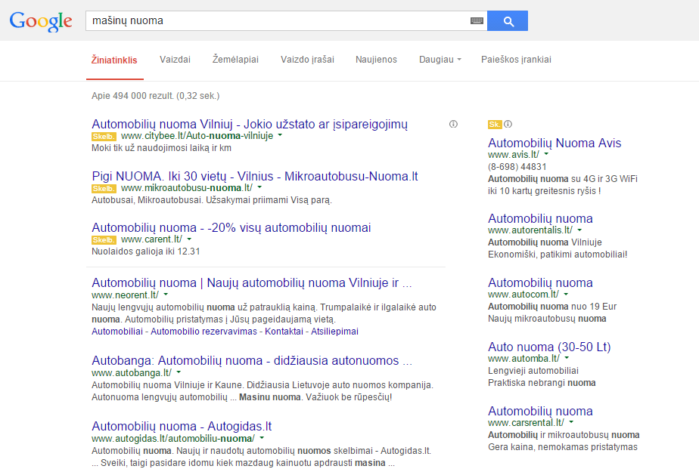
Vartotojo pusės reikalavimų rekomendacijos

Slide 14
Paieškos rezultatų kokybė
Norėdami matyti bendrą vaizdą turime žiūrėti iš dvejų perspektyvų:
Vartotojo pusės.
Sistemos pusės.
Notes:
Abu tiek vartotojo tiek sistemos pusės vertinimo kriterijai atskirai negali nusakyti paieškos rezultatų kokybės. Norėdami matyti bendrą vaizdą turime žiūrėti iš abejų perspektyvų.

Slide 15
Rezultatų iškėlimas ir rūšiavimas
Pagrindiniai rezultatų atrinkimo kriterijai:
Puslapio turinys.
Nuorodų iš kitų puslapių skaičius ir svoris.
Lankytojų skaičius
Populiarumas socialiniuose tinkluose
Puslapio pritaikymas paieškos varikliui.(SEO)
Notes:
Kiekvienas paieškos variklis turi savo būdą atrinkti ir rūšiuoti rezultatams, kuriuos reikia atvaizduoti vartotojams. Pagrindiniai atrinkimo kriterijai yra šie.
http://www.flexiblesystems.com/how-do-search-engines-determine-website-ranking/

Slide 16
Puslapio turinys.
Paieškos varikliai aukščiau atvaizduoja puslapius, kuriuose naujas ir unikalus turinys.
Reikia užtikrinti, kad puslapyje būtų gerai organizuotas ir originalus turinys susijęs su raktiniu žodžiu ar fraze.
Vienas iš būdų iškelti savo puslapį yra sukurti jame blogą ir reguliariai jį pildyti.
Notes:
Paieškos varikliai aukščiau atvaizduoja tuos puslapius, kuriuose yra naujas ir unikalus turinys tuo pačiu žemiau vaizduoja tuos puslapius, kurie nėra atnaujinami reguliariai.
Norint, kad puslapį rodytų naudojant tam tikrą paieškos raktą, reikia užtikrinti, kad puslapyje būtų gerai organizuotas ir originalus turinys susijęs su tuo raktiniu žodžiu ar fraze.
Vienas iš būdų iškelti savo puslapį yra sukurti jame blogą ir reguliariai jį pildyti.

Slide 17
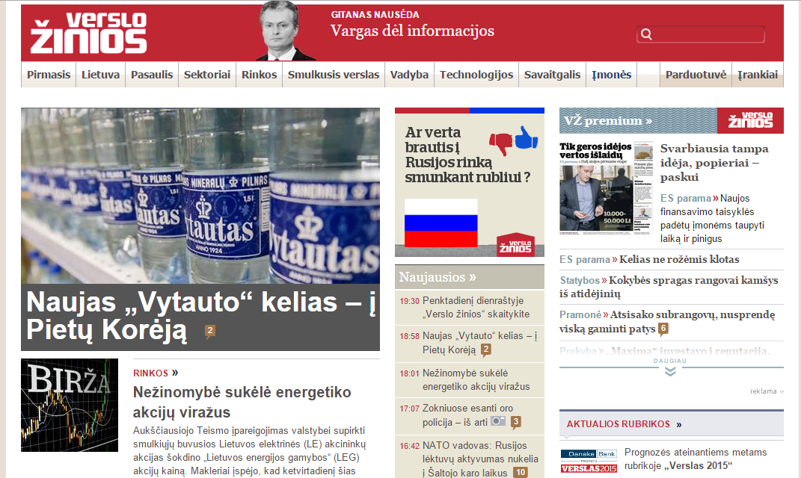
Puslapio turinys.

Slide 18
Nuorodų iš kitų puslapių skaičius ir svoris
Aukšto turinio puslapiai dažniausiai rodo į kitus aukšto turinio puslapius.
Puslapiai, kurie fiktyviai randa būdų gauti nuorodų rodančių į juos dažnai būna rodomi žemiau paieškos rezultatuose.
Notes:
Puslapiai, į kuriuos yra nuorodos iš autoritetingų ir populiarių puslapių yra dažnai atvaizduojami aukščiau paieškos rezultatuose, nes paieškos varikliai žino, kad aukšto turinio puslapiai dažniausiai rodo į kitus aukšto turinio puslapius.
Puslapiai, kurie fiktyviai randa būdų gauti nuorodų rodančių į juos dažnai būna rodomi žemiau paieškos rezultatuose.

Slide 19

Lankytojų skaičius
Paieškos varikliai atsižvelgia į puslapio lankytojų skaičių ir kiek laiko jie praleidžia lankydami puslapį, kiek kartų ir ant ko jie spaudžia, kokias nuorodas atidarinėja, pagal tai įvertina ar puslapį iškelti ar rodyti žemiau.
Norint pritraukti lankytojų į savo puslapį reikia stengtis atvaizduoti būtent tą informaciją, kurios jie ieško.

Slide 20

Populiarumas socialiniuose tinkluose
Paieškos varikliai atsižvelgia į svetainės ar nuorodos pasidalinimų skaičių socialiniuose tinkluose.
Atsižvelgiama į nuorodas, kurias komentuoja dauguma socialinių tinklų vartotojų.
Pvz: Google paieškos sistemoje aukščiau bus iškelta įmonė, kuri turi savo aktyvų YouTube vartotoją bei FaceBook puslapį.

Slide 21
Puslapio pritaikymas paieškos varikliui(SEO)
Puslapio atvaizdavimą paieškos rezultatų viršuje arba apačioje dažnai lemia puslapio optimizavimas paieškos varikliui.
Keletas tai lemiančių veiksnių:
Puslapio turinio programavimas.
Svetainės turinys atitinka paieškoje naudojamus raktažodžius
Nuorodų iš kitų svetainių skaičius.
Turinio atnaujinimo dažnumas
Integracija su google servisais.
Notes:
http://webtargetinc.com/8-essential-aspects-to-analyze-your-search-engine-optimization-seo-performance/

Slide 22
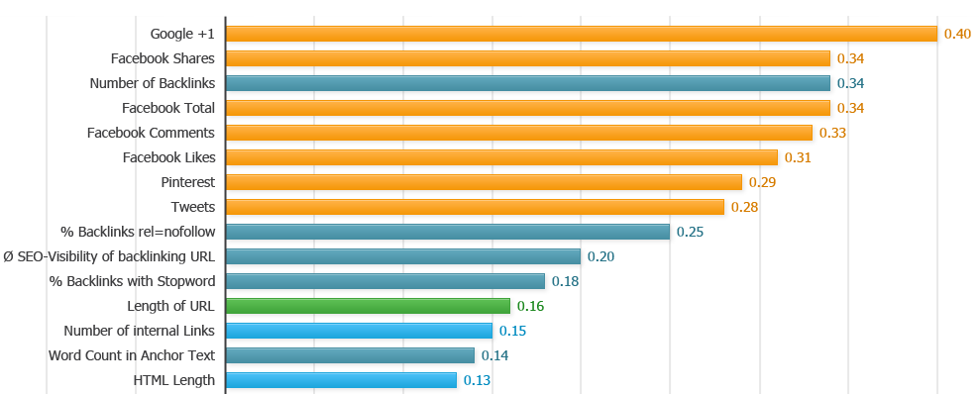
Google paieškos rezultatų reitingavimo faktoriai
Notes:
http://moz.com/blog/searchmetrics-ranking-factors-2014

Slide 23
Google PageRank algoritmas
Vienas svarbiausių veiksnių lemiančių puslapio atsiradimą paieškos rezultatuose yra PageRank algoritmas.
Kaip skaičiuojamas PageRank?
Skaičiuojama kiek nuorodų rodo į puslapį ir kokia tų nuorodų reikšmė.
Kuo daugiau puslapis turi nuorodų į kitus puslapius tuo mažesnis tų nuorodų svoris.
Notes:
Vienas svarbiausių veiksnių lemiančių puslapio atsiradimą paieškos rezultatuose yra PageRank algoritmas.
Kaip skaičiuojamas PageRank?
Skaičiuojama kiek nuorodų rodo į puslapį ir kokia tų nuorodų reikšmė. (kuo didesnis ir populiaresnis puslapis, turintis geresnį PageRank indeksą tuo daugiau taškų turės nuoroda iš šio puslapio)
Kuo daugiau puslapis turi nuorodų į kitus puslapius tuo mažesnis tų nuorodų svoris(Pvz: jei puslapio taškų vertė 100 ir jis turi 5 nuorodas į kitus puslapius, kiekvienas puslapis į kurį rodoma gauna po 20 taškų už šią nuorodą, jei yra 20 nuorodų į kitus puslapius visi puslapiai gauna po 5 taškus)
http://computer.howstuffworks.com/google-algorithm1.htm

Slide 24
Google PageRank algoritmas
Puslapio domeno vardas( kuo mažiau simbolių ir skaičių tuo geriau)
Domenas, kurio pavadinimas atitinka raktažodį dažnai vaizduojamas aukščiau.
Google atsižvelgia į puslapius, kurie egzistuoja jau ilgesnį laiką.
Notes:
Puslapio domeno vardas( kuo mažiau simbolių ir skaičių tuo geriau)
Domenas, kurio pavadinimas atitinka raktažodį dažnai vaizduojamas aukščiau.
Google atsižvelgia į puslapius, kurie egzistuoja jau ilgesnį laiką, nes dažnai būna atvejų, kad sukuriamas puslapis, optimizuojamas ir iškeliamas į viršų, nors jame nėra turinio, kurio norėtų vartotojai.
http://computer.howstuffworks.com/google-algorithm1.htm

Slide 25
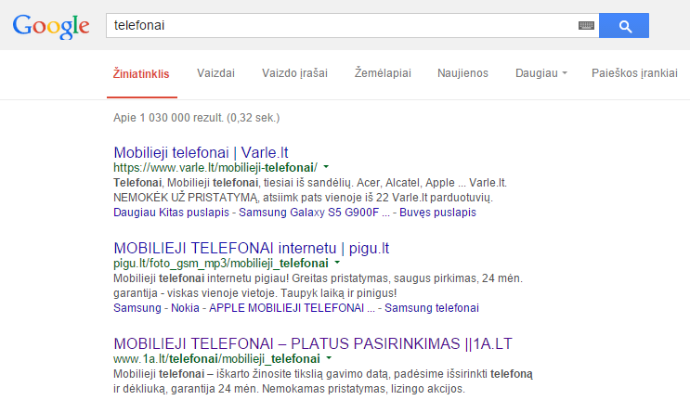

Slide 26
Paieškos rezultatų kokybę yra sunku vertinti
Sunku nustatyti informacijos, kurią randame kokybę.
Paieškos rezultatų kokybė priklauso nuo vartotojų.
Notes:
Pvz: Dažnai paieškos rezultatų viršuje būna iškeliamas Wikipedia puslapis, bet šį puslapį gali redaguoti savanoriai autoriai ir dėl to sunku pasakyti informacijos, kurią randame ten kokybę.
Paieškos rezultatų kokybė dar labai priklauso nuo vartotojų, paprastas vartotojas gali sunkiai rasti to ko nori, o pavyzdžiui IT specialistas ar bibliotekininkas, kuris moka naudotis specializuotomis paieškos variklių funkcijomis gali rasti reikiamą informaciją greičiau.

Slide 27
Sudėtingesnės paieškos užklausos
Formuluojant paieškos klausimą, galima naudoti loginius operatorius, paieškos siaurinimo ir išplėtimo simbolius, funkcijas ir pan.
Notes:
Formuluojant paieškos klausimą, galima naudoti loginius operatorius, paieškos siaurinimo ir išplėtimo simbolius, funkcijas ir pan.

Slide 28
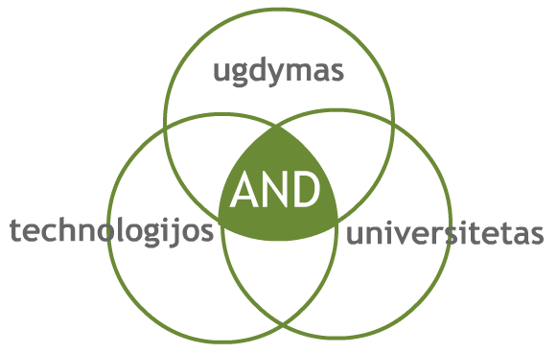
AND - pateikia šaltinius turinčius visus paieškos reikšminius žodžius.
Notes:
Jeigu norite tikliau suformuluoti paieškos klausimą ir paieškos rezultatuose gauti tik tuose šaltinius, kuriuose yra visi paieškos klausime nurodyti žodžiai, juos reikia jungti operatoriumi AND. Šis operatorius susiaurina paieškos klausimą, sistema pateikia mažiau paieškos rezultatų.

Slide 29
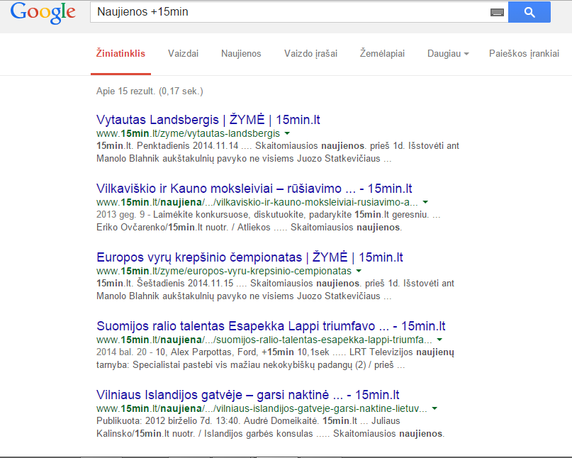
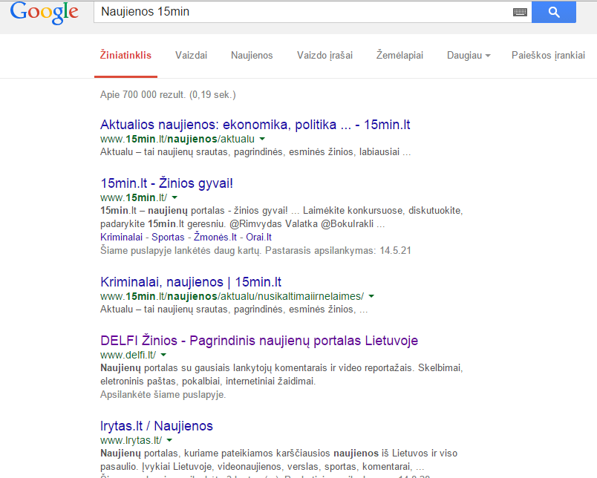
AND = +
Notes:
Google sutrumpino šį operatoriu į pliuso ženklą. Kaip matote be šio simbolio ieško pagal abu raktinius žodžius atskirai, todėl mes rezultatuose matome delfi ir lrytas puslapius, nes jų raktiniuose žodžiuose yra žodis naujienos

Slide 30
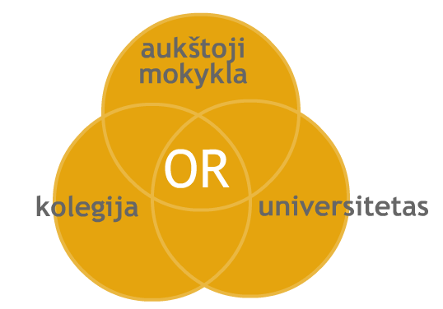
OR - randa šaltinius turinčius bent vieną paieškos reikšminį žodį
Notes:
Jeigu paieškai naudojate sinonimus ar alternatyvius terminus, juos reikia jungti loginiu operatoriumi OR. Šis operatorius išplečia paieškos klausimą, gaunate daugiau paieškos rezultatų.

Slide 31
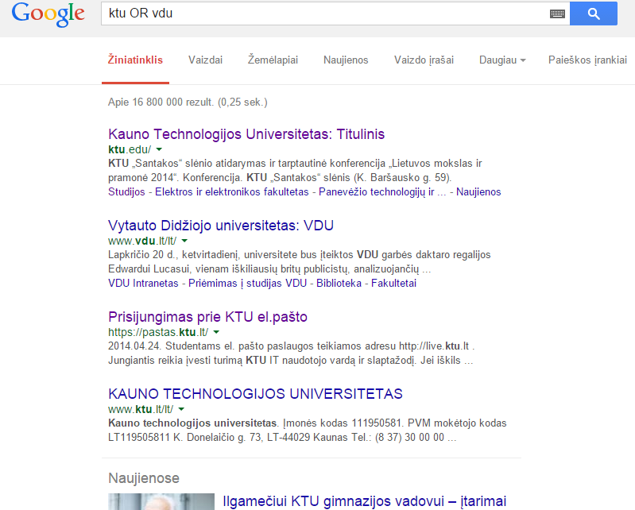
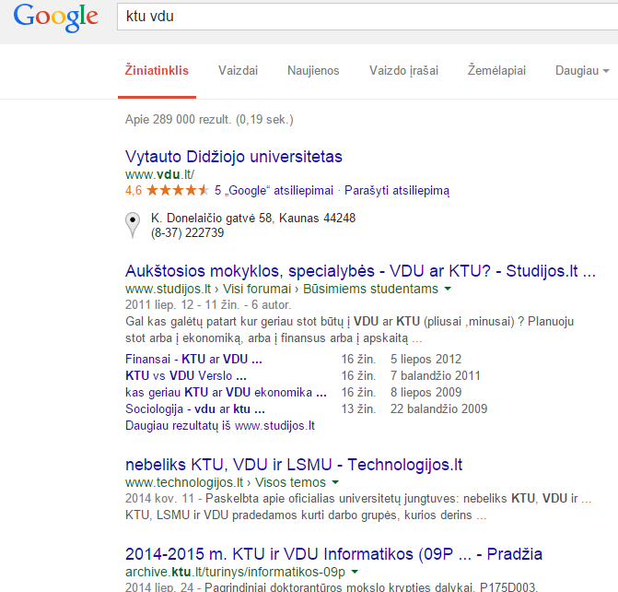
OR
Notes:
Naudojant operatorių OR rezultata gražina tas reikšmes, kuriose yra bent viena iš šių reikšmių atskirai.

Slide 32
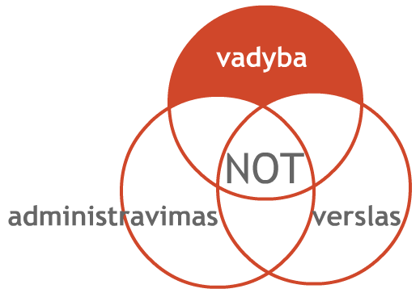
NOT - tarp rezultatų nėra šaltinių, turinčių paieškos klausime po loginio operatoriaus NOT įrašytų žodžių.
Notes:
Jeigu norite, kad tarp rezultatų nebūtų nepageidaujamų tam tikros temos aspektų, prieš nepageidaujamą terminą įrašykite operatorių NOT. Šis operatorius susiaurina paieškos klausimą ir leidžia iš rezultatų eliminuoti nepageidaujamus informacijos šaltinius.

Slide 33
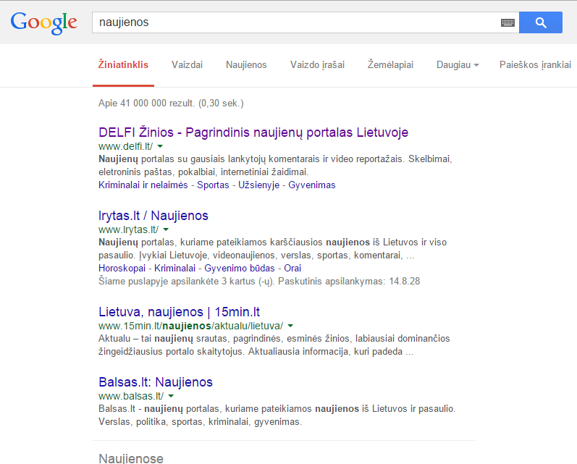
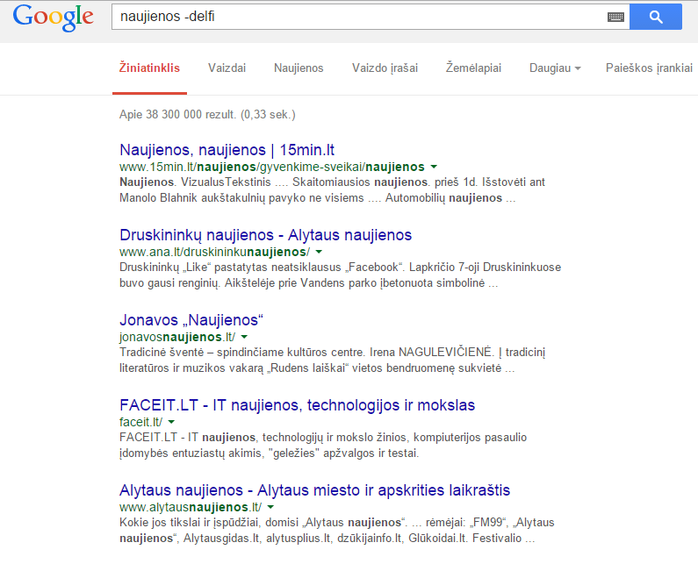
NOT = -
Notes:
Google NOT funkciją sutrumpino į – operatoriu.

Slide 34
Kitos funkcijos
Tilde operatorius(~): Ieško visų puslapių, su jūsų ieškomo raktinio žodžio sinonimais.
Žvaigždutes operatorius (*): Ieško pagal jūsų raktinį žodį ir vietoje žvaigždutes bet kokį kita žodį.
Kabučių operatorius (“”): Ieško tikslios jūsų ieškomos frazės.
Paieška puslapiuose (site:): Ieško pagal raktinį žodį jūsų nurodytame puslapyje.
Susijusių puslapiu paieška (related:): Ieško panašių puslapių kaip jūsų nurodyto.

Slide 35
Išvados
Norint pagerinti paieškos rezultatų kokybę turime žinoti kaip veikia paieškos varikliai.
Norint tiksliau ir greičiau rasti reikiamą informaciją reikia mokėti naudotis paieškos variklių specializuotomis funkcijomis

Slide 36
Savikontrolės klausimai
Kodėl paieškos rezultatai būna nekokybiški?
Kaip vadinasi 3 tipai paieškų, kurios yra dažniausiai vykdomos internete?
Kokiais kriterijais vadovaudamasis paieškos variklis atrenka rezultatus pagal duotą užklausą?

Slide 37
Atsakymai: Kodėl paieškos rezultatai būna nekokybiški?
Svetainių kūrėjai savo puslapiuose naudoja raktinius žodžius, kurie nesusisiję su puslapio turiniu.
Personalizuojama paieška, dažnai ieškant skirtingų dalykų rezultatai būna perenkami nuo praeitų paieškų, nors vartotojas nori visai ko kito.

Slide 38
Atsakymai: Kaip vadinasi 3 tipai paieškų, kurios yra dažniausiai vykdomos internete?
Svetainės/vietos paieška
Informacijos paieška
Potencialių pirkinių paieška

Slide 39
Atsakymai: Kokiais kriterijais vadovaudamasis paieškos variklis atrenka rezultatus?
Puslapio turinys.
Nuorodų iš kitų puslapių skaičius ir svoris.
Lankytojų skaičius
Populiarumas socialiniuose tinkluose
Puslapio pritaikymas paieškos varikliui.(SEO)

